Slide 1
Значимость различий в качестве классификаторов
КУРСОВОЙ ПРОЕКТ · СТАТИСТИЧЕСКИЙ АНАЛИЗ ДАННЫХ
Наивные и корректные методы проверки гипотез при сравнении моделей на нескольких наборах данных
Кирилл Дмитриев
Notes:
Тема работы: как правильно проверять, что одна модель машинного обучения действительно лучше другой. Я покажу на расчётах, где обычный подход ломается, а где нет.

Slide 2
Разница в точности — случайная величина
01 · ПОСТАНОВКА
Обычно смотрят, у какой модели число больше, и считают это доказательством.
≈3%
из 121 работы NeurIPS 2017 в обзоре сообщали о формальном сравнении алгоритма с baseline
Но точность зависит от того, на каких объектах модель обучали и проверяли. Чтобы утверждать «A лучше B», нужна проверка гипотезы.
Király, Mateen, Sonabend (2018), arXiv:1812.07519
Значимость различий в качестве классификаторов
2
Notes:
Две модели дали, например, 0.950 и 0.933 точности. Значима эта разница или нам просто повезло с разбиением? Чтобы ответить, нужна проверка статистической гипотезы. В систематическом обзоре Király и соавторов (121 подходящая работа NeurIPS 2017 из выборки в 679 аннотаций) лишь 3% сообщали о формальном сравнении алгоритма с baseline, и 32% приводили доверительные интервалы. Важно: это не то же самое, что «3% применяли t-test».

Slide 3
Почему очевидный тест сомнителен
01 · ПОСТАНОВКА
Данные делятся на 10 частей. В каждом фолде одна часть — проверка, остальные девять — обучение.
Фолд 1
1
2
3
4
5
6
7
8
9
10
Фолд 2
1
2
3
4
5
6
7
8
9
10
Общее в обучении
1
2
3
4
5
6
7
8
9
10
Обучение Фолда 1 и Фолда 2 совпадает на 8 частях из 9. Результаты фолдов связаны, а t-test считает их независимыми.
Значимость различий в качестве классификаторов
3
Notes:
Пример десяти частей данных. В первом фолде проверка идёт на части 1, а обучение на частях 2–10. Во втором фолде проверка на части 2, обучение на частях 1 и 3–10. Общие части обучения: с 3 по 10, то есть 8 из 9. Поэтому две модели, обученные в этих фолдах, почти одинаковы, и их ошибки связаны. Парный t-test же считает, что 10 разностей независимы, как 10 бросков монеты. Формально это допущение нарушено. Насколько это важно на практике, проверяет симуляция в конце работы.

Slide 4
Цель и план работы
01 · ПОСТАНОВКА
Показать на расчётах, когда наивный и корректные тесты расходятся и насколько.
Четыре теста на одной паре, затем на 45 сравнениях
Групповое сравнение: критерий Фридмана и пост-тест Неменьи
Поправка Холма на множественные сравнения
Доверительные интервалы для размера эффекта
Симуляция: ошибка первого рода и мощность
H₀: у двух моделей одинаковое качество. Маленькое p (меньше 0.05) говорит, что случайность это плохо объясняет.
Значимость различий в качестве классификаторов
4
Notes:
Цель — не придумать новую статистику, а честно проверить известные методы на современных моделях и открытых данных. Пять шагов плана перед вами. Напомню, как читать p-value: маленькое значение означает, что такая разница редко получается случайно.

Slide 5
Пятнадцать открытых датасетов
02 · ДАННЫЕ И МЕТОД
Датасет | Объектов | Признаков | Классов
digits | 1797 | 64 | 10
breast_cancer | 569 | 30 | 2
wine | 178 | 13 | 3
banknote | 1372 | 4 | 2
credit_g | 1000 | 20 | 2
diabetes | 768 | 8 | 2
vehicle | 846 | 18 | 4
segment | 2310 | 19 | 7
Датасет | Объектов | Признаков | Классов
ionosphere | 351 | 34 | 2
glass | 214 | 9 | 6
heart_statlog | 270 | 13 | 2
spambase | 4601 | 57 | 2
phoneme | 5404 | 5 | 2
blood | 748 | 4 | 2
sonar | 208 | 60 | 2
Источники: sklearn и OpenML. В credit_g 13 категориальных признаков: они кодируются в 0/1-столбцы (one-hot) внутри модели, в каждом фолде отдельно.
Значимость различий в качестве классификаторов
5
Notes:
Пятнадцать открытых датасетов разного размера: от 178 до 5404 объектов, от 4 до 64 признаков, от 2 до 10 классов. Чем больше разных датасетов, тем надёжнее групповое сравнение моделей: в классических работах по этой теме берут 14–30. В credit_g есть категориальные признаки, поэтому их кодирование (one-hot) встроено в модель и выполняется в каждом фолде отдельно.

Slide 6
Код: загрузка данных
02 · ДАННЫЕ И МЕТОД
Каждый датасет это пара (X, y): таблица признаков и метки классов.
datasets = {}
for name, loader in [("digits", load_digits),
("breast_cancer", load_breast_cancer),
openml_names: словарь вида {"credit_g": "credit-g", ...} с названиями на сайте OpenML.
("wine", load_wine)]:
X, y = loader(return_X_y=True, as_frame=True)
datasets[name] = (X, y.to_numpy())
Размеры первых датасетов:
for short_name, openml_name in openml_names.items():
 | объектов | признаков
digits | 1797 | 64
wine | 178 | 13
credit_g | 1000 | 20
X, y = fetch_openml(openml_name, version=1,
return_X_y=True, as_frame=True)
datasets[short_name] = (X, y.to_numpy())
Значимость различий в качестве классификаторов
6
Notes:
Код загружает все 15 датасетов в один словарь. Три берутся из sklearn, остальные с сайта OpenML по названию. Параметр as_frame=True возвращает таблицу pandas: у столбцов сохраняются типы, и категориальные признаки можно отличить от числовых. Метки классов приводятся к массиву. Справа размеры нескольких датасетов, как их показывает таблица info в ноутбуке.

Slide 7
Три модели и схема эксперимента
02 · ДАННЫЕ И МЕТОД
LogisticRegression
RandomForest
HistGradientBoosting
Линейная модель
Бэггинг деревьев
Градиентный бустинг
Метрика: accuracy, 10-fold кросс-валидация
Гиперпараметры по умолчанию, без тюнинга
random_state = 42 для воспроизводимости
Масштабирование и кодирование внутри фолдов
Значимость различий в качестве классификаторов
7
Notes:
Три семейства моделей: линейная, бэггинг и бустинг. Тюнинг гиперпараметров не делается намеренно: настройка на тех же данных, на которых потом сравнивают модели, исказила бы сравнение. Точность считается по 10-fold кросс-валидации. Масштабирование признаков (нужно логистической регрессии, иначе она не сходится) и кодирование категорий встроены в модель как конвейер и выполняются отдельно в каждом фолде.

Slide 8
Код: модели и кросс-валидация
02 · ДАННЫЕ И МЕТОД
make_preprocessor: пропуски заполняются медианой, числа стандартизуются, категории кодируются в 0/1. Всё это внутри конвейера, поэтому учится заново в каждом фолде.
def make_models(X):
return {
"logreg": make_pipeline(
make_preprocessor(X),
LogisticRegression(max_iter=1000, random_state=42)),
cv_scores для RF на digits: 10 значений accuracy
"rf": make_pipeline(
make_preprocessor(X),
[0.900 0.972 0.950 0.939 0.956
RandomForestClassifier(random_state=42)),
0.978 0.972 0.972 0.933 0.927]
"hgb": make_pipeline(
make_preprocessor(X),
HistGradientBoostingClassifier(random_state=42)),
Цикл по всем парам «датасет × модель» выполняется параллельно по ядрам процессора.
}
def cv_scores(ds_name, model_name):
X, y = datasets[ds_name]
model = make_models(X)[model_name]
return cross_val_score(model, X, y, cv=10)
Значимость различий в качестве классификаторов
8
Notes:
make_models собирает три модели. Каждая это конвейер: сначала предобработка, потом сама модель. Предобработка внутри конвейера обучается только на обучающей части каждого фолда, поэтому информация из проверочной части не попадает в обучение. cross_val_score делит данные на 10 фолдов и возвращает 10 значений точности. Мы сохраняем весь массив, а не среднее: тестам нужны значения по фолдам.

Slide 9
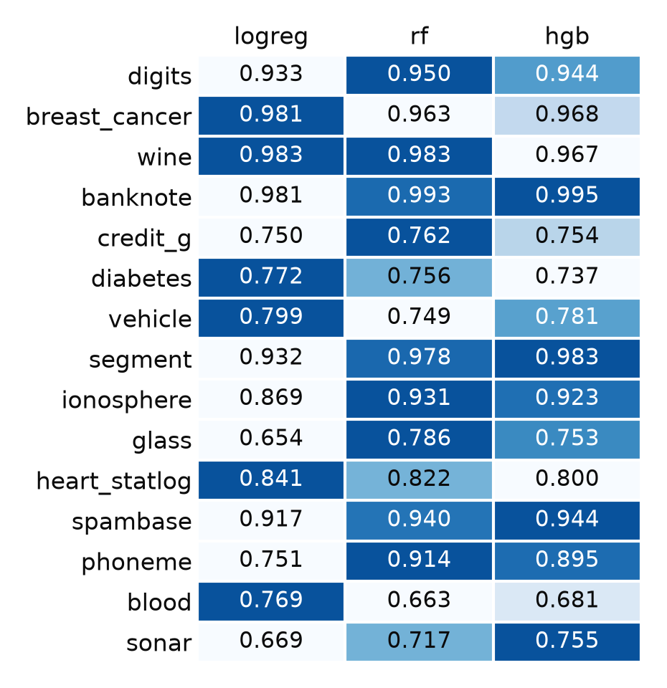
Базовая точность моделей
02 · ДАННЫЕ И МЕТОД
Лидер меняется от датасета к датасету: LogReg лучшая на 5, RF на 5, HGB на 4 (на wine ничья).
Разрывы разные: от долей процента до 16 п. п. (phoneme).
Различить случайный разрыв и настоящий как раз и помогают тесты.
Значимость различий в качестве классификаторов
9
Notes:
Цвет считается внутри строки: чем темнее клетка, тем лучше модель на этом датасете, самая светлая это худшая. Числа в клетках — средняя точность. Цвет показывает порядок моделей, а величину разрыва нужно читать по числам. Важный момент: до стандартизации признаков логистическая регрессия не сходилась и выглядела худшей почти везде. После исправления ни одна модель не лидирует везде.

Slide 10
Четыре способа проверить одну гипотезу
03 · ГЛАВНЫЙ РЕЗУЛЬТАТ
Тест | Как устроен | Особенность
Наивный t-test | t на 10 разностях точности по фолдам | Считает фолды независимыми
Corrected t-test (Nadeau и Bengio) | Дисперсия умножается на 1/k + n_test/n_train | Учитывает пересечение обучающих выборок
5×2cv (Dietterich) | 5 раз делим пополам: одна половина обучение, другая проверка | Обучающая и тестовая части не пересекаются
McNemar | Одно разбиение, берём только объекты, где модели расходятся (точный тест, если их меньше 25) | Проверяет симметрию ошибок, а не среднюю точность
Значимость различий в качестве классификаторов
10
Notes:
Все четыре теста проверяют одну и ту же нулевую гипотезу о равенстве моделей, но устроены по-разному. Наивный и corrected используют одни и те же фолды кросс-валидации, у corrected дисперсия увеличена. Corrected-тест берётся из библиотеки baycomp, где реализована поправка Nadeau и Bengio. Обратите внимание: функция paired_ttest_kfold_cv из mlxtend поправки не содержит, она считает обычный t-test. 5×2cv использует половинные разбиения. McNemar смотрит только на объекты, где модели расходятся, поэтому он отвечает на немного другой вопрос.

Slide 11
RF против LogReg на digits: четыре p-value
03 · ГЛАВНЫЙ РЕЗУЛЬТАТ
0.026
0.100
0.140
0.118
наивный t-test
corrected t-test
5×2cv t-test
McNemar
Только наивный тест отвергает H₀ (p меньше 0.05). Три остальных значимой разницы не находят. McNemar: модели расходятся лишь на 15 объектах из 450, 4 против 11.
Значимость различий в качестве классификаторов
11
Notes:
Одна и та же пара моделей, один и тот же вопрос, но четыре разных p-value.Наивный тест (0.026) находит значимую разницу. Corrected (0.100), 5×2cv (0.140) и McNemar (0.118) значимости не находят. Разница между наивным и corrected только в знаменателе: у corrected стандартная ошибка больше в 1.45 раза из-за зависимости фолдов. McNemar смотрит на 15 объектов из 450, где модели расходятся: RF права 4 раза, LogReg 11 раз.

Slide 12
Код: наивный, corrected и 5×2cv
03 · ГЛАВНЫЙ РЕЗУЛЬТАТ
a и b: 10 значений accuracy по фолдам для RF и LogReg на digits. CorrelatedTTest из библиотеки baycomp сам применяет поправку Nadeau и Bengio.
a = results["digits"]["rf"]
b = results["digits"]["logreg"]
t_naive, p_naive = stats.ttest_rel(a, b)
p_left, p_right = CorrelatedTTest.probs(a, b)
Результат:
p_corr = 2 * min(p_left, p_right)
p_naive = 0.0259
_, p_5x2 = paired_ttest_5x2cv(
p_corr = 0.0999
rf, logreg, X, y, random_seed=42)
p_5x2 = 0.1400
Поправка увеличила p почти в 4 раза, и вывод поменялся.
Значимость различий в качестве классификаторов
12
Notes:
Наивный тест принимает два массива точности по фолдам. Corrected-тест: функция CorrelatedTTest.probs из библиотеки baycomp возвращает две вероятности, это два хвоста распределения разности. Двустороннее p-value равно удвоенной меньшей из них. Поправку Nadeau и Bengio библиотека применяет внутри сама, вручную её писать не нужно. 5×2cv берётся из mlxtend: он принимает сами модели и данные, делит данные пополам пять раз.

Slide 13
Код: тест Макнемара
03 · ГЛАВНЫЙ РЕЗУЛЬТАТ
Диагональ таблицы: модели согласны (429 и 6). Вне диагонали: расходятся (4 и 11).
X_tr, X_te, y_tr, y_te = train_test_split(
X, y, test_size=0.25, random_state=42, stratify=y)
fit_a = clone(model_a).fit(X_tr, y_tr)
Результат:
fit_b = clone(model_b).fit(X_tr, y_tr)
tb = mcnemar_table(
[[429 4]
y_target=y_te,
[ 11 6]]
y_model1=fit_a.predict(X_te),
p = 0.118
y_model2=fit_b.predict(X_te))
n_disagree = tb[0, 1] + tb[1, 0]
Расхождений меньше 25, поэтому использован точный тест.
_, p = mcnemar(ary=tb, corrected=True,
exact=bool(n_disagree < 25))
Значимость различий в качестве классификаторов
13
Notes:
Одно разбиение на обучение и проверку, обе модели обучаются один раз. mcnemar_table строит таблицу два на два: на диагонали объекты, где модели согласны, вне диагонали те, где расходятся. Когда расходящихся объектов мало (меньше 25), приближённая формула хи-квадрат неточна, и используется точный биномиальный тест. Здесь расходятся 15 объектов: 4 против 11, p = 0.118.

Slide 14
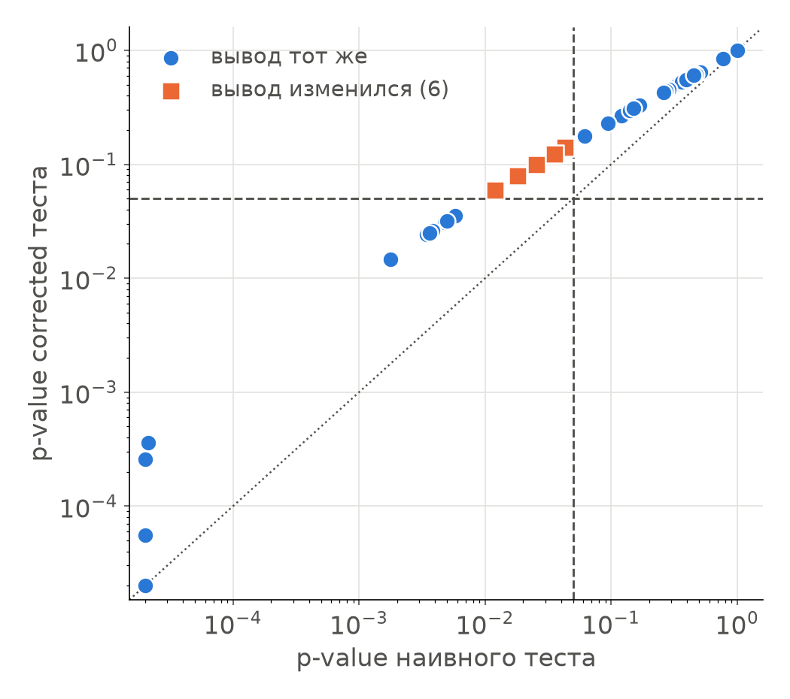
45 сравнений: наивный против corrected
03 · ГЛАВНЫЙ РЕЗУЛЬТАТ
Тест | Значимо из 45
Наивный | 20
Corrected | 14
5×2cv | 9
McNemar | 7
Corrected p больше наивного во всех 45 случаях. В 6 случаях (оранжевые) вывод меняется со «значимо» на «не значимо».
Значимость различий в качестве классификаторов
14
Notes:
Три пары моделей на 15 датасетах, всего 45 сравнений. Каждая точка это одно сравнение: по горизонтали p-value наивного теста, по вертикали p-value теста с поправкой, обе шкалы логарифмические. Диагональ пунктиром означает «p одинаковые». Все точки выше диагонали: поправка всегда увеличивает p. Пунктирные линии это порог 0.05. Оранжевые квадраты левее вертикального порога и выше горизонтального: наивный тест называл разницу значимой, а с поправкой она уже незначима. Точки у левого края это p меньше 0.00002 (показаны на границе). Справа сколько сравнений каждый тест называет значимым.

Slide 15
Код: функция сравнения пар
03 · ГЛАВНЫЙ РЕЗУЛЬТАТ
def compare_pair(ds_name, name_a, name_b):
p_mc = np.median([
X, y = datasets[ds_name]
mcnemar_p(models[name_a],
models = make_models(X)
models[name_b], X, y, s)[0]
sa = results[ds_name][name_a]
for s in range(10)])
sb = results[ds_name][name_b]
return {"dataset": ds_name,
p_naive = stats.ttest_rel(sa, sb).pvalue
"pair": f"{name_a} vs {name_b}",
p_corr = corrected_ttest_p(sa, sb)
"p_naive": p_naive,
"p_corrected": p_corr,
p_5x2 = np.median([
"p_5x2cv": p_5x2,
five_by_two_p(models[name_a],
"p_mcnemar": p_mc}
models[name_b], X, y, s)
for s in range(5)])
Значимость различий в качестве классификаторов
15
Notes:
Функция считает все четыре теста для одной пары моделей на одном датасете. Наивный и corrected тесты берут готовые значения точности по фолдам, поэтому они считаются по одним и тем же фолдам. 5×2cv и McNemar зависят от случайного разбиения, поэтому берётся медиана p-value по нескольким разным разбиениям: 5 для 5×2cv и 10 для McNemar. Для 45 сравнений функция вызывается параллельно, результат собирается в таблицу all_pairs.

Slide 16
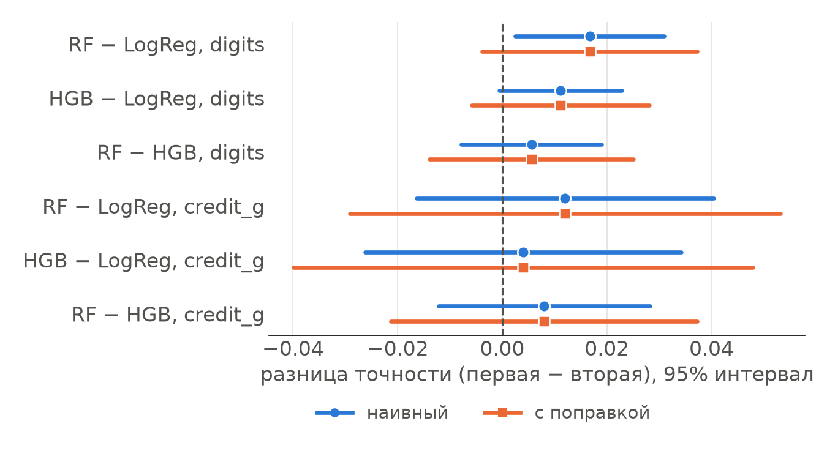
Размер эффекта и неопределённость
03 · ГЛАВНЫЙ РЕЗУЛЬТАТ
Наивный интервал не накрывает 0 только у одной пары из шести.
С поправкой не накрывает ни один.
Все разницы малы: 0.4–1.7 п. п.
Значимость различий в качестве классификаторов
16
Notes:
Как читать: у каждой пары две линии. Подпись слева «RF минус LogReg, digits» значит, что считается разница точности «RF минус LogReg» на датасете digits. Точка на линии это средняя разница по 10 фолдам. Отрезок это диапазон, в котором истинная разница может лежать с вероятностью 95%. Пунктир на нуле означает «разницы нет». Если отрезок накрывает ноль, ноль нельзя исключить. Синяя линия считается с обычной стандартной ошибкой, оранжевая с поправкой на зависимость фолдов, поэтому она шире. Центр отрезка это просто средняя разность, а ширина показывает неопределённость.

Slide 17
Код: доверительные интервалы
03 · ГЛАВНЫЙ РЕЗУЛЬТАТ
diff: разности точности по 10 фолдам. tcrit: множитель для 95% интервала (t-распределение, 9 степеней свободы). Дисперсию с поправкой возвращает baycomp.
diff = results[ds][a] - results[ds][b]
n = len(diff)
mean = diff.mean()
tcrit = stats.t.ppf(0.975, n - 1)
se_naive = np.sqrt(np.var(diff, ddof=1) / n)
RF минус LogReg на digits:
_, var_corr, _ = CorrelatedTTest.compute_statistics(
 | нижняя | верхняя
наивный | 0.0025 | 0.0309
с поправкой | -0.0039 | 0.0373
results[ds][b], results[ds][a])
se_corr = np.sqrt(var_corr)
lo_n, hi_n = mean - tcrit * se_naive, mean + tcrit * se_naive
lo_c, hi_c = mean - tcrit * se_corr, mean + tcrit * se_corr
У наивного интервала ноль снаружи, у corrected внутри.
Значимость различий в качестве классификаторов
17
Notes:
Интервал строится как среднее плюс-минус критическое значение t, умноженное на стандартную ошибку. Единственное отличие синего интервала от оранжевого это стандартная ошибка: у оранжевого она больше, потому что дисперсия берётся с поправкой Nadeau и Bengio из библиотеки baycomp. На паре RF и LogReg на digits наивный интервал не накрывает ноль, а интервал с поправкой накрывает.

Slide 18
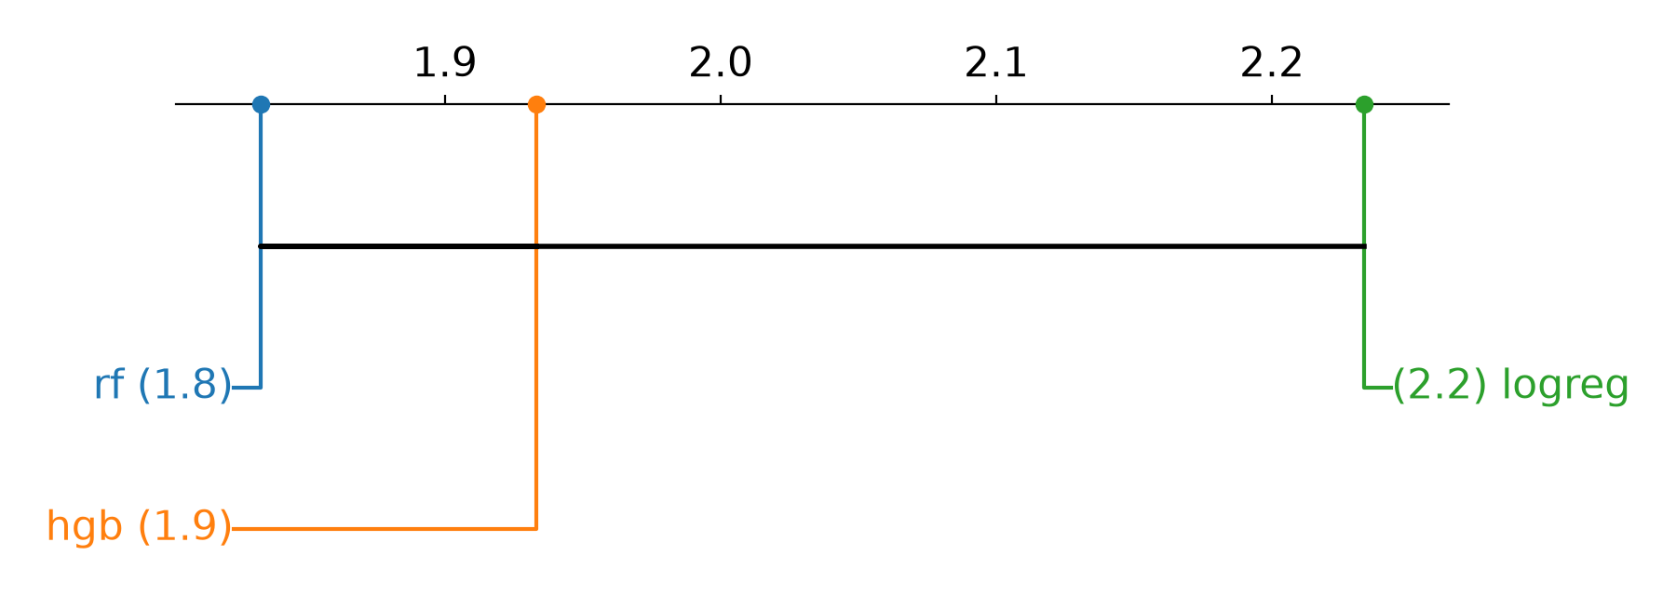
Три модели на пятнадцати датасетах
04 · ГРУППОВОЕ СРАВНЕНИЕ
Фридман: χ² = 1.32, p = 0.52. Различий между моделями нет.
Ранги: rf 1.83, hgb 1.93, logreg 2.23.
Неменьи: все попарные p от 0.52 до 0.96.
Все три модели соединены одной перемычкой: статистически неразличимы. Единица наблюдения здесь датасет, а не фолд.
Значимость различий в качестве классификаторов
18
Notes:
На каждом из 15 датасетов три модели ранжируются по точности: 1 лучшая, 3 худшая. Затем ранги усредняются по датасетам. Если бы одна модель была лучше других, её средний ранг был бы заметно меньше. Здесь ранги почти равны: 1.83, 1.93 и 2.23. Критерий Фридмана проверяет, можно ли отличить такой разброс рангов от случайного, и отвечает «нет» (p = 0.52). Поэтому пост-тест Неменьи формально не нужен, он показан для полноты. Критическая разность рангов около 0.86, а наибольшая наблюдаемая разность 0.4.

Slide 19
Код: Фридман, Неменьи, ранги
04 · ГРУППОВОЕ СРАВНЕНИЕ
rankdata(-row): ранг 1 получает модель с наибольшей accuracy.
stat_f, p_f = friedmanchisquare(
*[summary[m] for m in summary.columns])
nemenyi = sp.posthoc_nemenyi_friedman(summary.values)
statistic = 1.32, p = 0.516
ранги: logreg 2.23, rf 1.83, hgb 1.93
ranks = summary.apply(
lambda row: rankdata(-row), axis=1, result_type="expand")
p-value попарных сравнений (Неменьи):
avg_ranks = ranks.mean(axis=0)
 | logreg | rf | hgb
logreg | 1.000 | 0.517 | 0.690
rf | 0.517 | 1.000 | 0.960
hgb | 0.690 | 0.960 | 1.000
sp.critical_difference_diagram(avg_ranks, nemenyi)
Значимость различий в качестве классификаторов
19
Notes:
summary — таблица средней точности: 15 датасетов, три модели. Критерий Фридмана получает три колонки и проверяет, одинаковы ли ранги моделей. Он незначим (p = 0.52). Пост-тест Неменьи при этом показан для полноты: он выдаёт матрицу p-value для всех пар, и все они далеки от 0.05. Средние ранги затем идут на диаграмму критических различий.

Slide 20
Поправка Холма на множественные сравнения
04 · ГРУППОВОЕ СРАВНЕНИЕ
20 → 6
14 → 6
9 → 3
7 → 6
наивный
corrected
5×2cv
McNemar
Значимых сравнений из 45 до и после поправки. У наивного и corrected тестов остаются одни и те же 6: segment, spambase и все три пары на phoneme.
Значимость различий в качестве классификаторов
20
Notes:
Каждый тест проверяет 45 гипотез. Если на каждую смотреть с порогом 0.05, то даже без реальных различий в среднем 45 умножить на 0.05, то есть около 2 сравнений, окажутся «значимыми» случайно. Метод Холма пересчитывает p-value так, чтобы вероятность хотя бы одной ложной находки среди всех 45 не превышала 0.05. Слева число значимых сравнений до поправки, справа после. Те шесть сравнений, что остались у наивного и corrected тестов, имеют разрыв между моделями от 2 до 16 процентных пунктов: это настоящие различия, и все тесты их видят.

Slide 21
Код: поправка Холма
04 · ГРУППОВОЕ СРАВНЕНИЕ
Поправка применяется к каждому тесту отдельно: 45 p-value на тест.
holm_rows = []
for t in TESTS:
reject, p_adj, _, _ = multipletests(
Результат:
all_pairs[t], alpha=0.05, method="holm")
holm_rows.append({
тест | до | после
naive | 20 | 6
corrected | 14 | 6
5x2cv | 9 | 3
McNemar | 7 | 6
"тест": t,
"до": int((all_pairs[t] < 0.05).sum()),
"после": int(reject.sum()),
})
Значимость различий в качестве классификаторов
21
Notes:
Для каждого из четырёх тестов берётся столбец из 45 p-value и передаётся в multipletests с методом holm. Функция возвращает исправленные p-value и флаги reject: отвергается ли гипотеза после поправки. Потом считаем, сколько сравнений было значимо до поправки (p меньше 0.05) и сколько осталось после.

Slide 22
Проверка на данных с известным ответом
05 · СИМУЛЯЦИЯ
Два сценария
Пять процедур
H₀: модели равны по построению. Доля «значимо» это ошибка первого рода, ожидаем около 5%.
Наивный t-test, 10-fold
Corrected t-test, 10-fold
5×2cv
Наивный t-test, 30 повторных разбиений
Corrected t-test, 30 повторных разбиений
H₁: вторая модель объективно хуже. Доля «значимо» это мощность.
500 повторов, 100, 200 и 400 объектов, логистическая регрессия на двух независимых «видах» признаков.
Значимость различий в качестве классификаторов
22
Notes:
На реальных данных мы не знаем истинной разницы между моделями, поэтому сравнивать тесты «по правоте» нельзя. Здесь данные генерируются так, что ответ известен: у каждого объекта два независимых вида признаков, модель A видит первый, модель B второй. При одинаковой силе сигнала ожидаемая точность равна, то есть H₀ верна. Повторные случайные разбиения добавлены потому, что именно для них Nadeau и Bengio придумали поправку.

Slide 23
Код: симуляция
05 · СИМУЛЯЦИЯ
variance_factor: 1/k для наивного теста, 1/k + 1/(k−1) для corrected.
def p_from_differences(d, variance_factor, df):
t = d.mean() / (d.std(ddof=1) * np.sqrt(variance_factor))
return 2 * stats.t.sf(abs(t), df)
Два «вида» признаков: модель A видит первый, модель B второй.
def make_two_view_data(rng, n_objects, shift1, shift2):
y = rng.randint(0, 2, n_objects)
scenarios: H₀ (shift2 = 0.45, модели равны) и H₁ (shift2 = 0.30). one_repetition считает пять процедур, код сокращён.
sign = (2 * y - 1)[:, None]
view1 = sign * shift1 + rng.randn(n_objects, 5)
view2 = sign * shift2 + rng.randn(n_objects, 5)
return np.hstack([view1, view2]), y
for scenario, shift2 in scenarios:
p = Parallel(n_jobs=-1)(
delayed(one_repetition)(r, 200, shift2)
for r in range(500))
rates[scenario] = (np.array(p) < 0.05).mean(axis=0)
Значимость различий в качестве классификаторов
23
Notes:
Три ключевых куска кода. Первая функция превращает вектор разностей точности в p-value, и именно через множитель дисперсии различаются наивный тест и тест с поправкой. Вторая генерирует данные с двумя независимыми видами признаков. Цикл прогоняет пятьсот повторов для каждого сценария и считает долю случаев, когда p меньше 0.05.

Slide 24
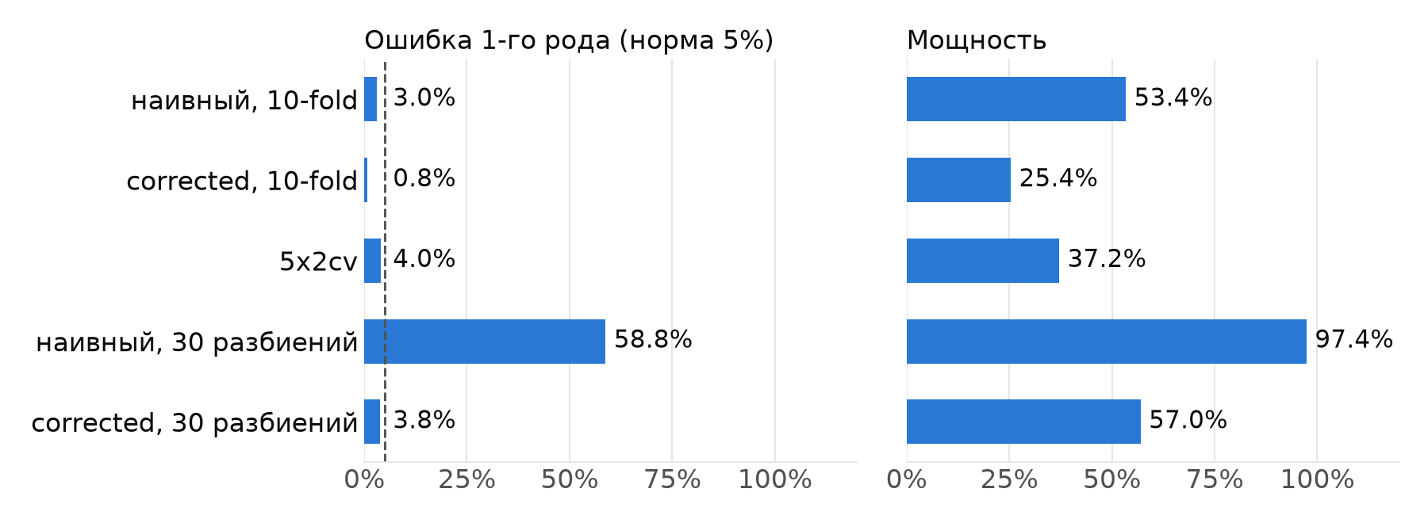
Где наивный тест действительно ошибается
05 · СИМУЛЯЦИЯ
Повторные разбиения: 58.8% ложных находок при норме 5%. 10-fold: 3.0%. Поправка на 10-fold консервативна: мощность 25% против 53%. При 100 и 400 объектах картина та же.
Значимость различий в качестве классификаторов
24
Notes:
Слева ошибка первого рода: при равных моделях хороший тест должен давать около 5%. Наивный t-test на повторных случайных разбиениях ошибается в 59% случаев, потому что пересечение обучающих выборок там максимально. Поправка Nadeau и Bengio возвращает ошибку к 3.8%. Наивный тест на 10-fold в этом дизайне в норме, 3%. А поправка на 10-fold слишком консервативна: мощность падает с 53% до 25%. Поэтому большие p-value у corrected теста на реальных данных отчасти объясняются потерей мощности. Результат получен на одном дизайне, цифры на других данных будут иными.

Slide 25
Выводы
06 · ИТОГИ
Выбор теста меняет вывод
Сильные различия видны всем
Из 45 сравнений наивный тест находит 20 значимых, corrected 14, 5×2cv 9, McNemar 7.
После Холма наивный и corrected оставляют одни и те же 6 сравнений (разрыв 2–16 п. п.).
Наивный тест ломается не везде
Лучшей модели в целом нет
На повторных разбиениях 59% ложных находок, на 10-fold около 3%.
Фридман на 15 датасетах: p = 0.52. Лидер меняется от датасета к датасету.
Значимость различий в качестве классификаторов
25
Notes:
Главный вывод: метод проверки нужно выбирать и обосновывать, а не брать по умолчанию. Одни и те же данные дают разные ответы: наивный тест называет значимыми 20 сравнений из 45, corrected 14. Там, где разрыв между моделями большой, все тесты согласны. Расходятся они на пограничных результатах. Симуляция показала, что наивный тест действительно ломается на повторных случайных разбиениях, а на 10-fold он близок к норме, и поправка там излишне осторожна. Групповое сравнение не нашло лучшей модели в целом: когда логистическую регрессию правильно подготовили (стандартизация признаков), она перестала быть худшей.

Slide 26
Ограничения
06 · ИТОГИ
15 датасетов: мощность группового теста всё ещё ограничена.
Гиперпараметры по умолчанию: цель работы это тесты, а не точность.
На реальных данных истинная разница неизвестна, поэтому нужна симуляция.
Симуляция: один дизайн (логрегрессия), 100–400 объектов.
5×2cv и McNemar приведены как медиана по нескольким разбиениям.
Значимость различий в качестве классификаторов
26
Notes:
Ограничения, которые остались после исправлений. Пятнадцать датасетов это уровень классических работ, но групповой тест всё равно может не заметить небольшие различия. Гиперпараметры не настраивались намеренно. Истинная разница на реальных данных неизвестна, поэтому о правильности тестов можно судить только по симуляции, где ответ задан. Симуляция это один дизайн, хотя размер выборки менялся. Уже исправленные ограничения: стандартизация признаков для логистической регрессии, кодирование категорий внутри фолдов, поправка Nadeau и Bengio берётся из библиотеки, а не пишется вручную, 5×2cv и McNemar усреднены по разбиениям.

Slide 27
Источники
06 · ИТОГИ
Dietterich T. G. (1998). Approximate Statistical Tests for Comparing Supervised Classification Learning Algorithms. Neural Computation, 10(7).
Nadeau C., Bengio Y. (2003). Inference for the Generalization Error. Machine Learning, 52.
Demšar J. (2006). Statistical Comparisons of Classifiers over Multiple Data Sets. JMLR, 7.
García S., Herrera F. (2008). An Extension on «Statistical Comparisons of Classifiers over Multiple Data Sets» for all Pairwise Comparisons. JMLR, 9.
Király F. J., Mateen B., Sonabend R. (2018). NIPS — Not Even Wrong? arXiv:1812.07519.
Значимость различий в качестве классификаторов
27
Notes:
Основные источники: Dietterich предложил 5×2cv и McNemar для сравнения алгоритмов, Nadeau и Bengio — поправку к дисперсии, Demšar — схему группового сравнения (Фридман и Неменьи), García и Herrera — поправки на множественные сравнения. Обзор Király и соавторов — аргумент о том, что статистическую проверку на практике проводят редко.

Slide 28
Спасибо за внимание
Вопросы?
Код, расчёты и графики: ноутбук first.ipynb
Notes:
Если спросят, почему корректные p-value больше: частично это исправление наивного теста, а частично потеря мощности у поправки на 10-fold, это видно по симуляции.

